Slide 1

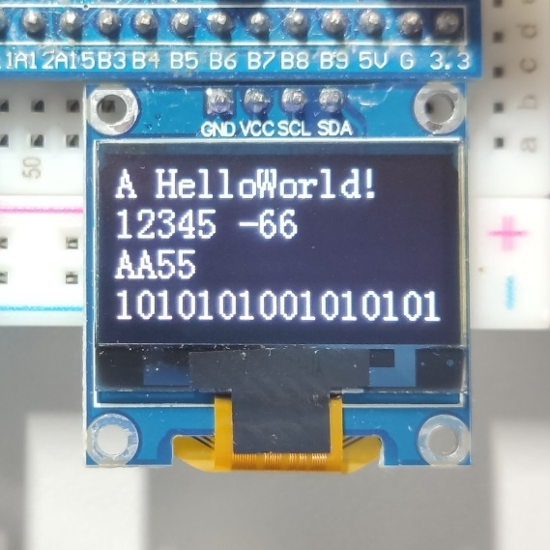
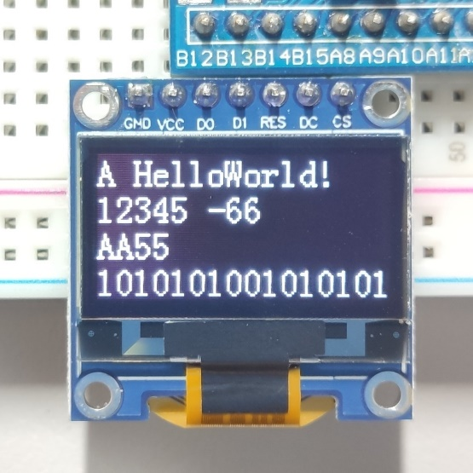
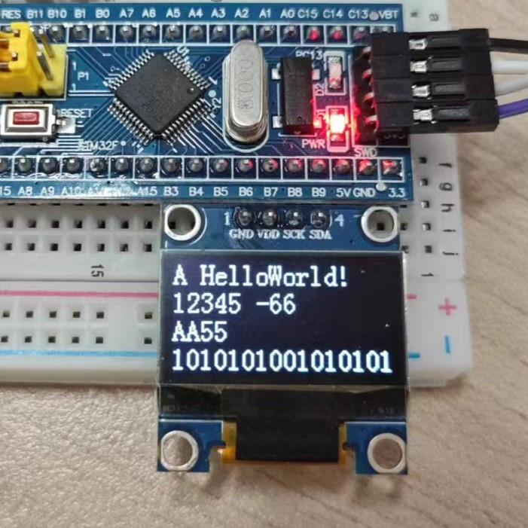
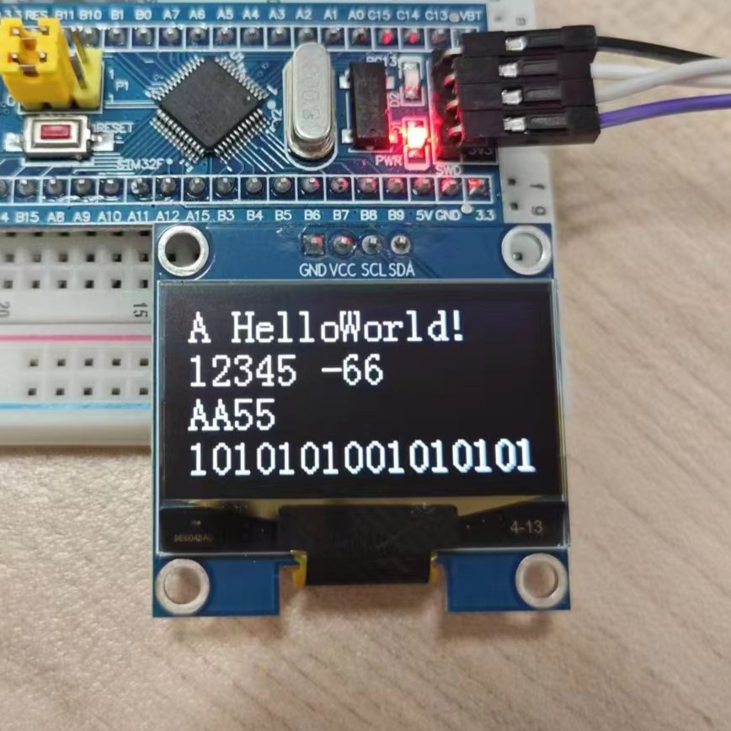
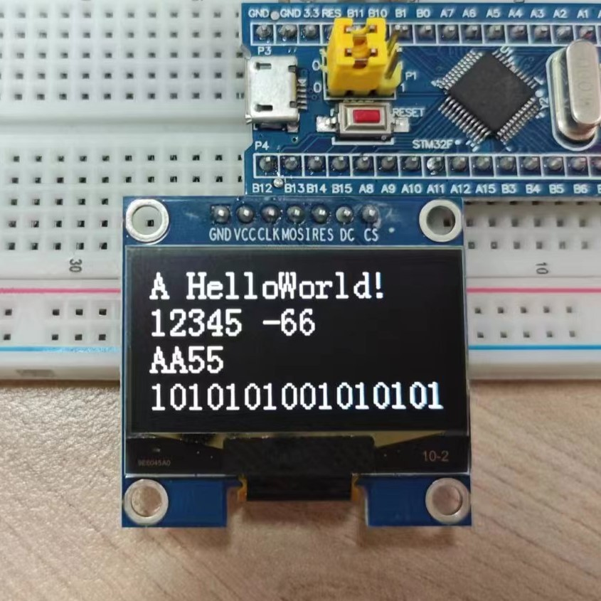
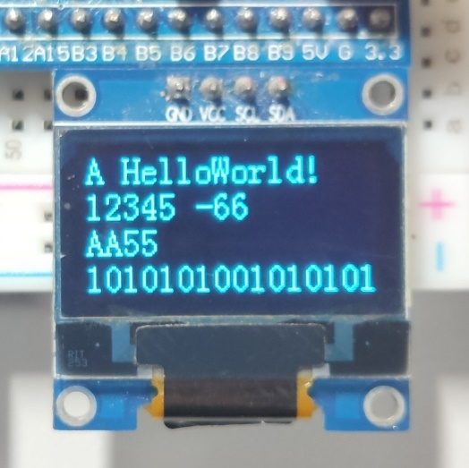
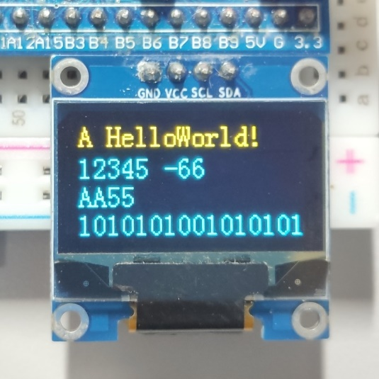
0.96寸OLED显示屏
适用器件：
0.96寸OLED显示屏（驱动芯片：SSD1306 / SSD1315）
1.3寸OLED显示屏（驱动芯片：SH1106）
4针脚I2C接口
7针脚SPI接口
128*64像素
像素颜色不限

Slide 2
相关链接
资料下载：
https://jiangxiekeji.com/download.html
程序介绍：
https://jiangxiekeji.com/tutorial/oled.html
我们的淘宝店：
https://jiangxiekeji.taobao.com

Slide 3
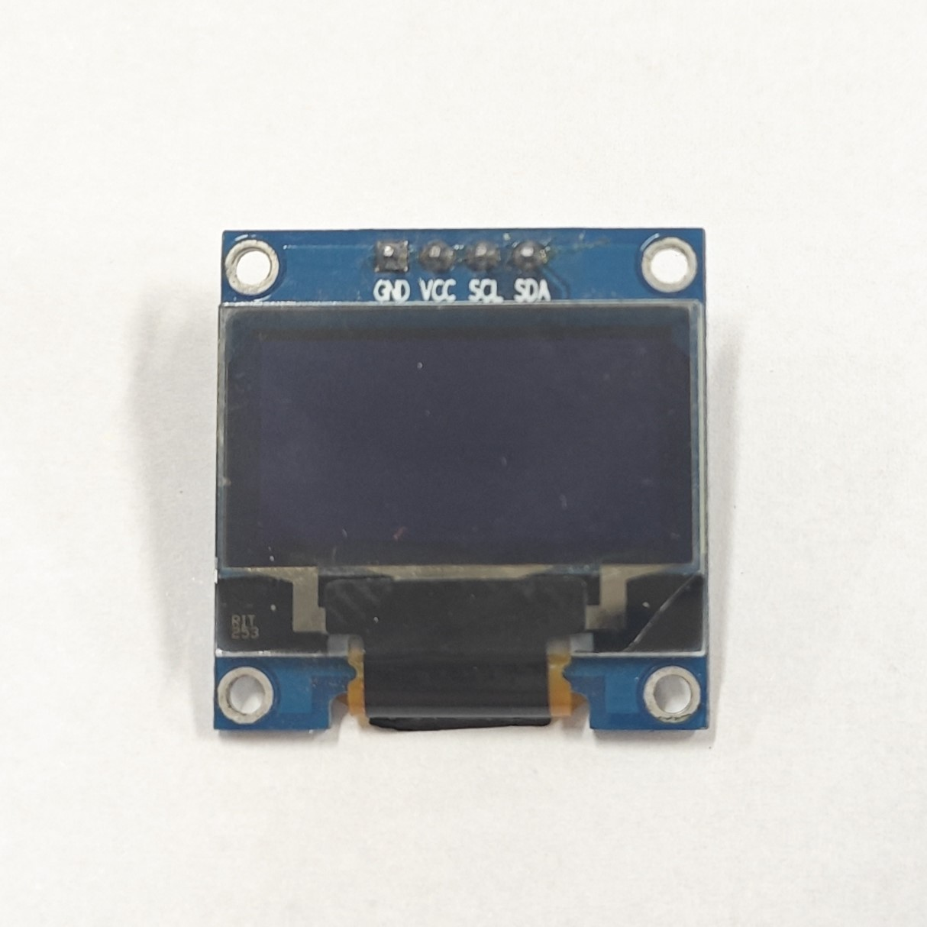
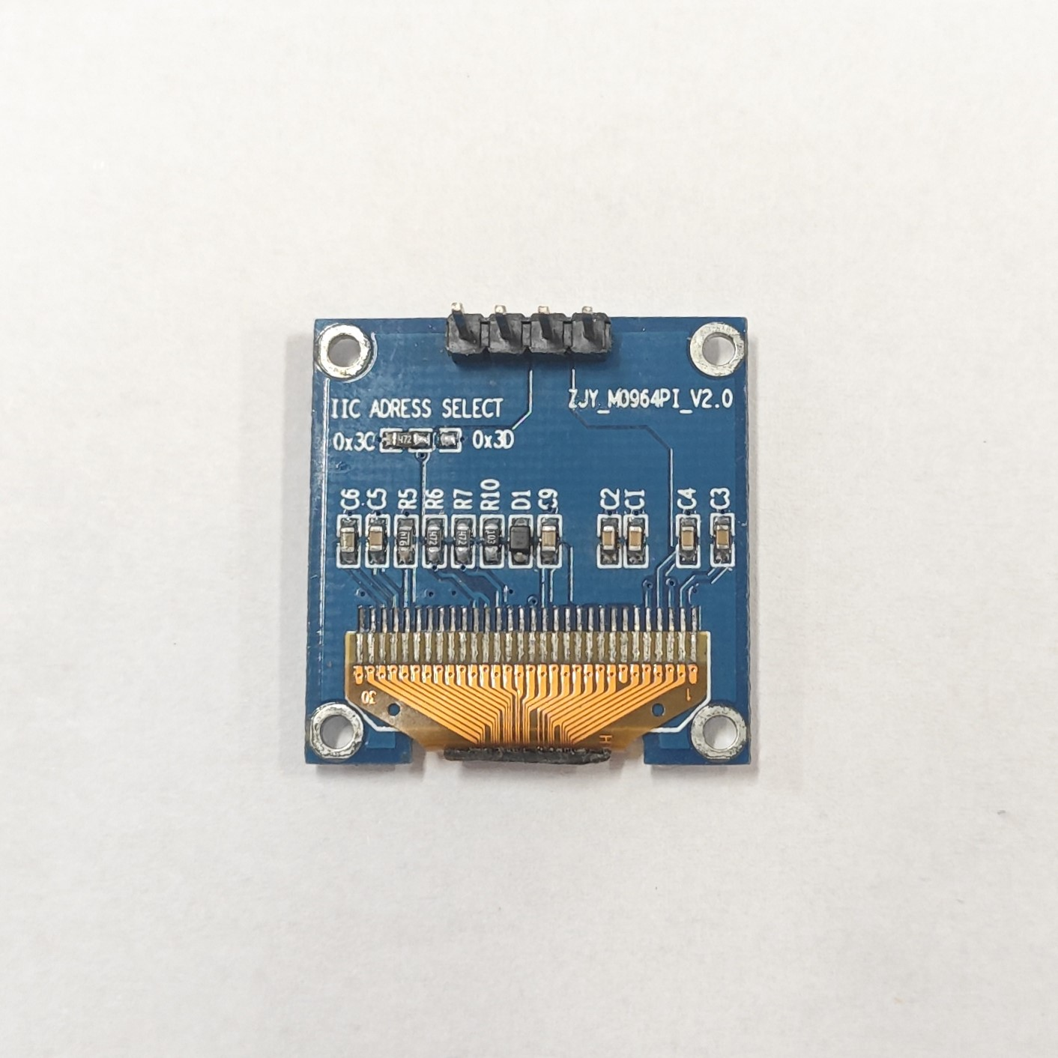
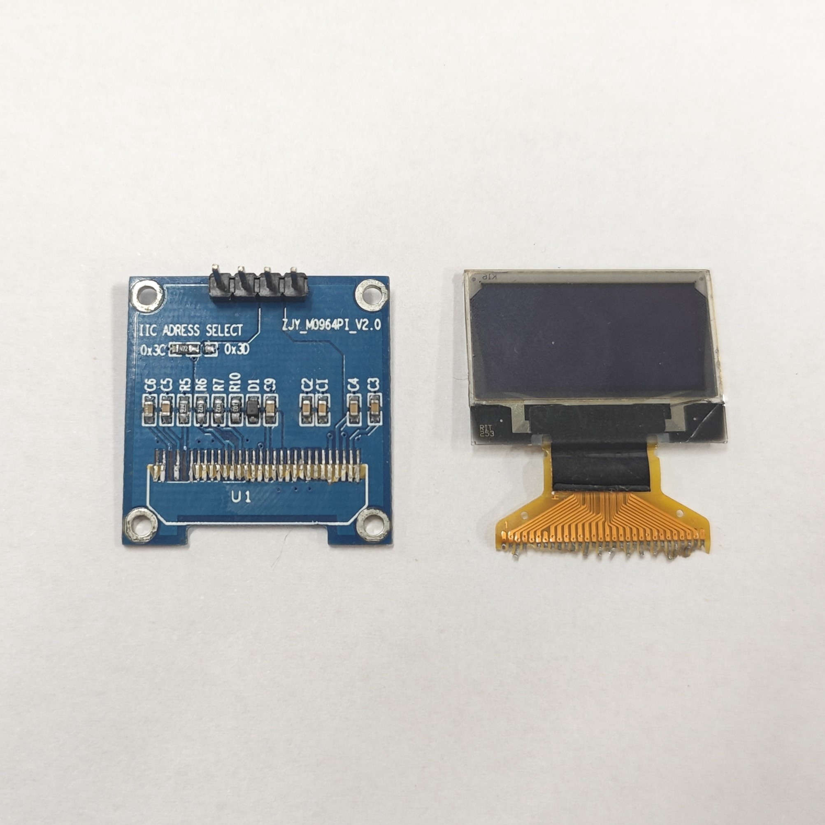
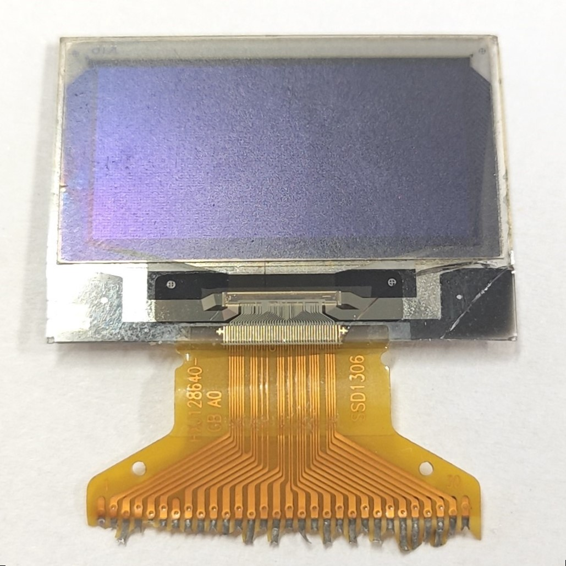
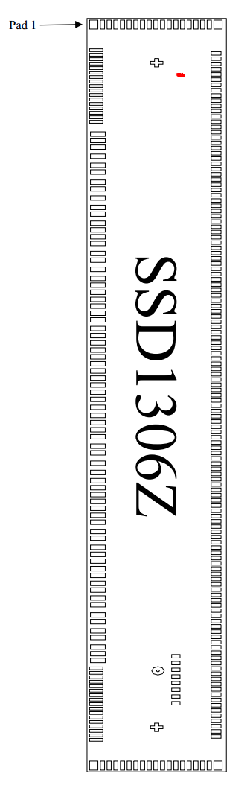
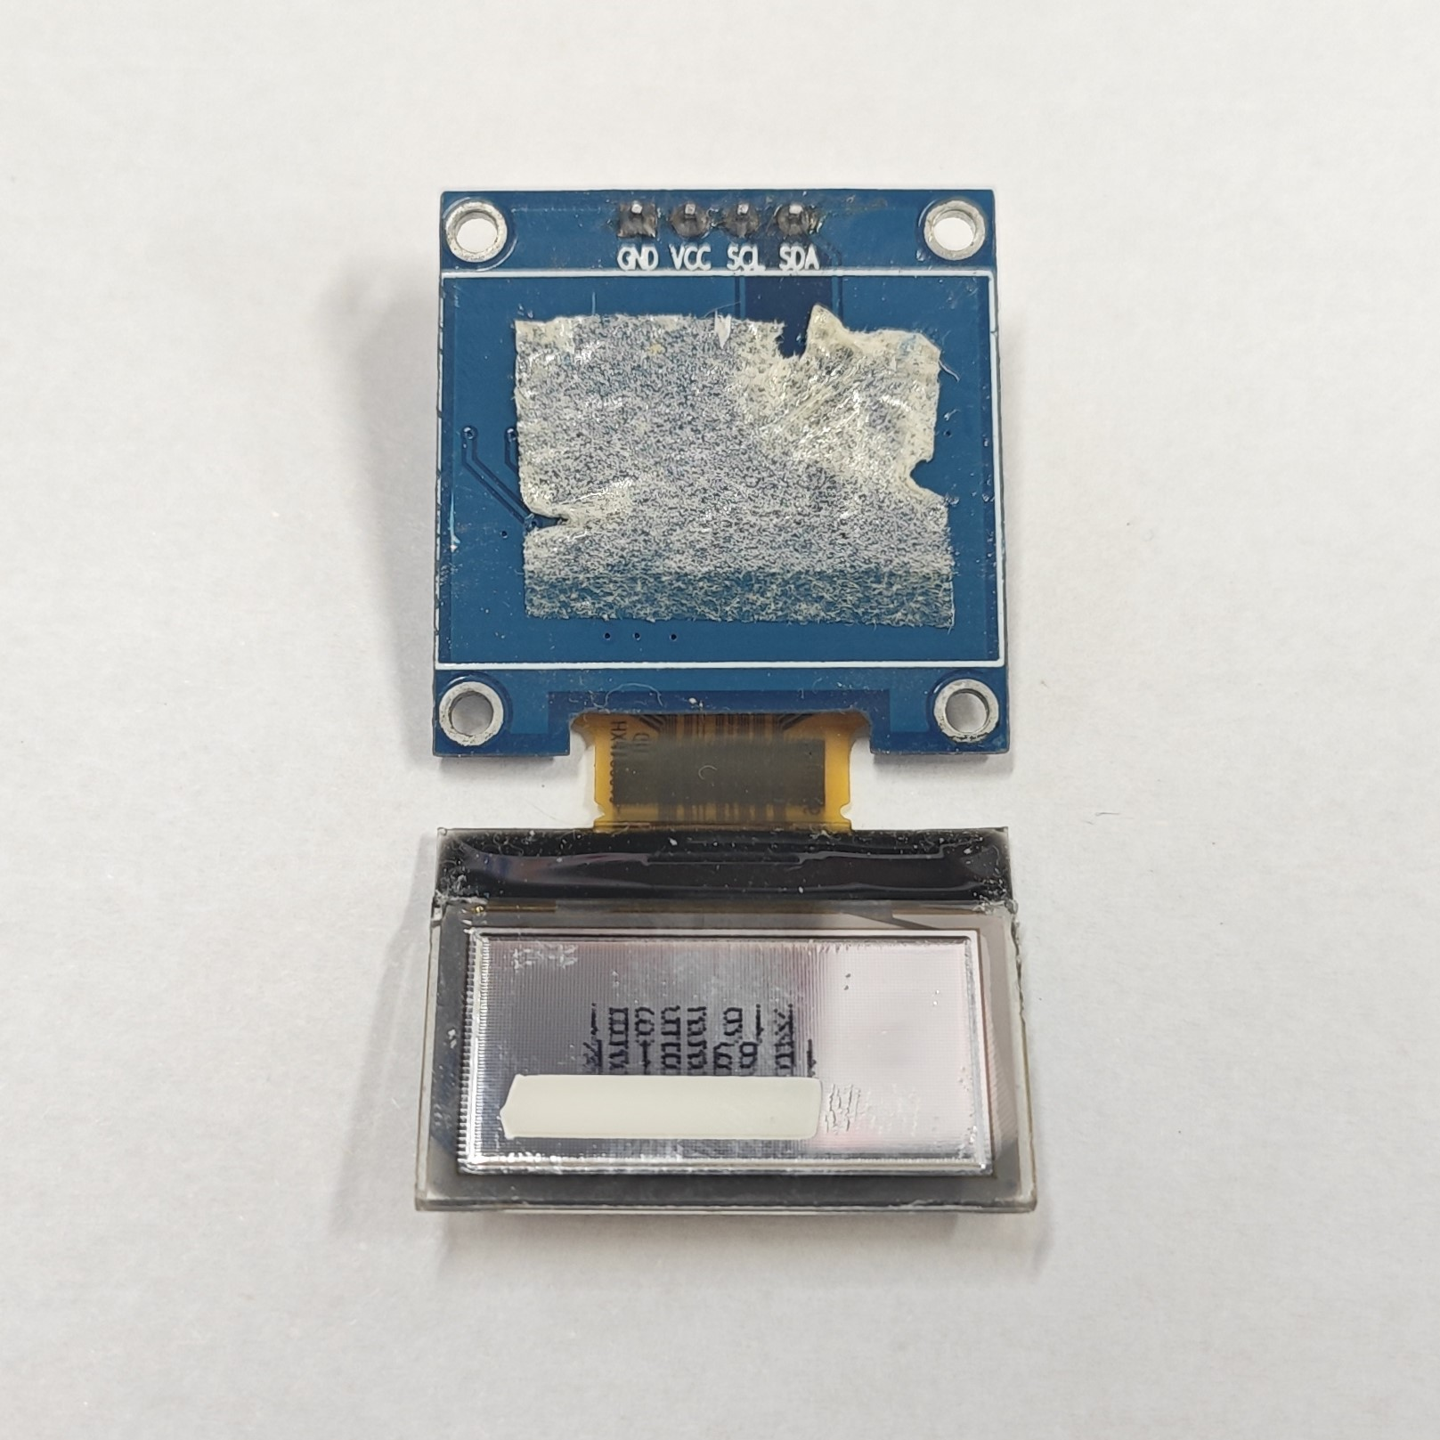
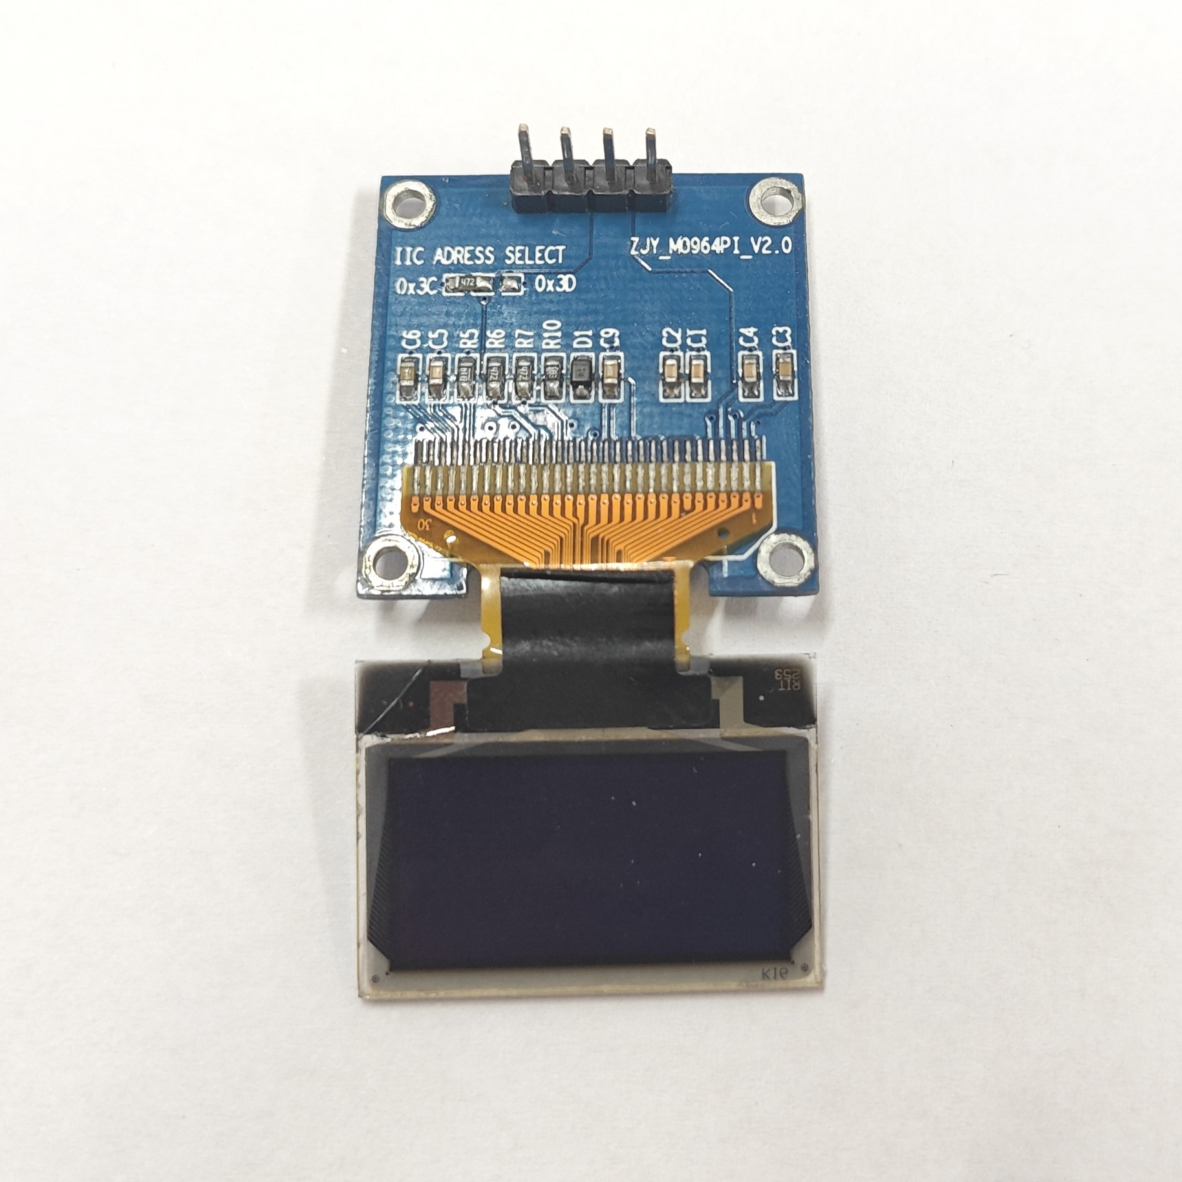
OLED模块结构

Slide 4
SSD1306简介
SSD1306是一款OLED/PLED点阵显示屏的控制器，可以嵌入在屏幕中，用于执行接收数据、显示存储、扫描刷新等任务
驱动接口：128个SEG引脚和64个COM引脚，对应128*64像素点阵显示屏
内置显示存储器（GDDRAM）：128*64 bit （128*8 Byte）SRAM
供电：VDD=1.65~3.3V（IC 逻辑），VCC=7~15V（面板驱动）
通信接口：8位6800/8080并行接口，3/4线SPI接口，I2C接口

Slide 5
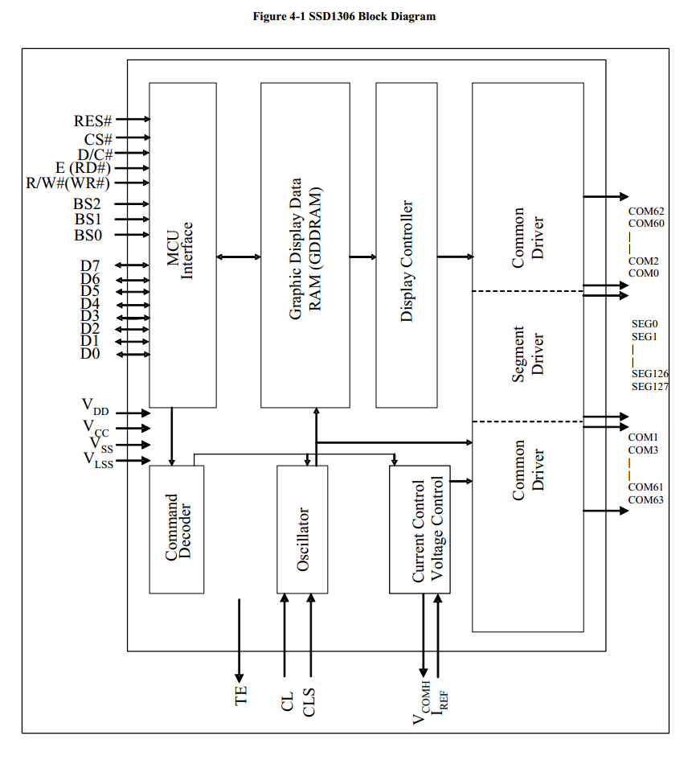
SSD1306框图及引脚定义
引脚 | 功能
VDD、VCC、 VSS、VLSS | 供电 VDD=1.65~3.3V，VCC=7~15V
D0~D7 | 6800/8080：8位双向数据总线 3/4线SPI：D0为SCLK，D1为SDIN I2C：D0为SCL，D1为SDAin，D2为SDAout
BS0~BS2 | 选择通信接口
R/W#(WR#) | 6800：R/W#，指定读/写操作 8080：WR#，写使能
E(RD#) | 6800：E，读/写使能 8080：RD#，读使能
D/C# | 6800/8080/4线SPI：指定传输数据/指令 I2C：SA0，指定I2C从机地址最低位
CS# | 片选
RES# | 复位

Slide 6
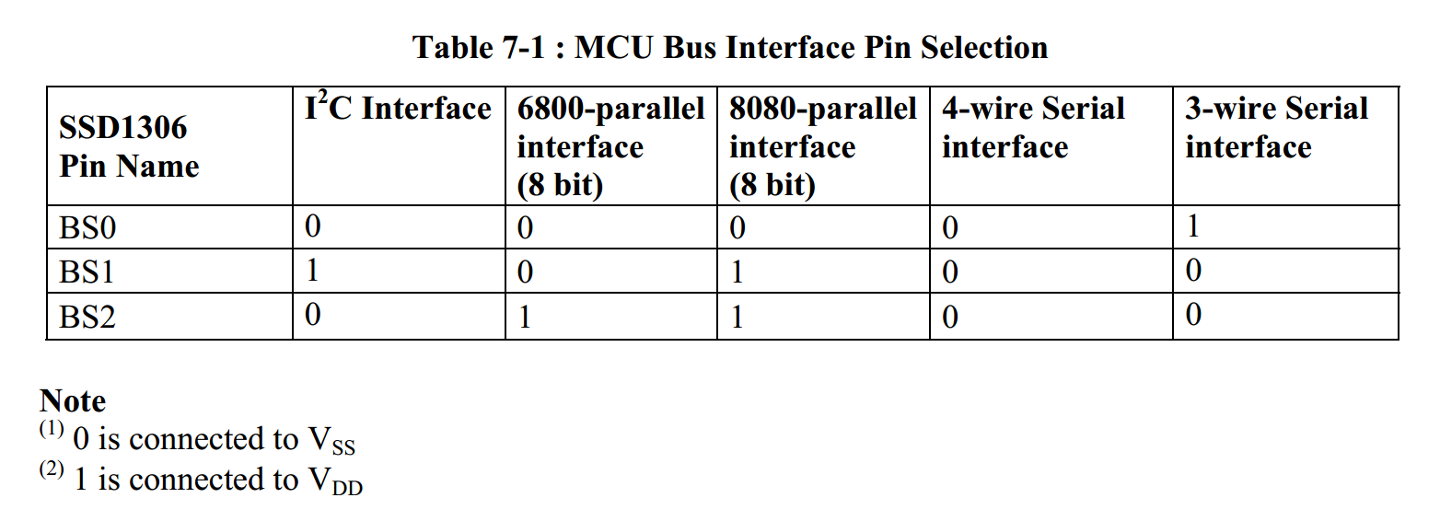
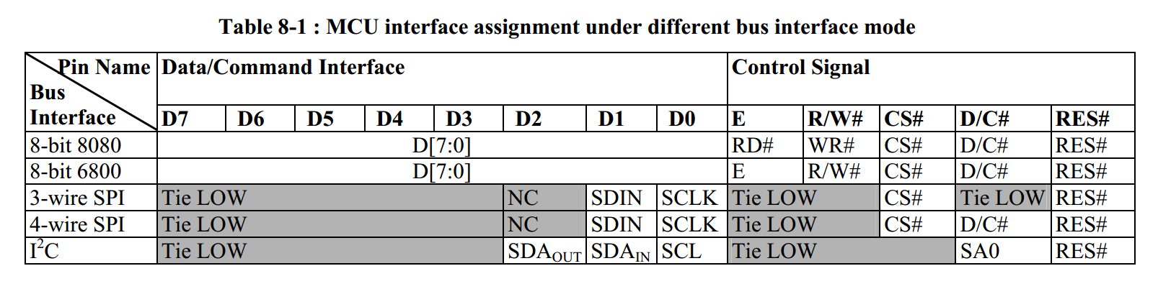
通信接口选择及通信线定义

Slide 7
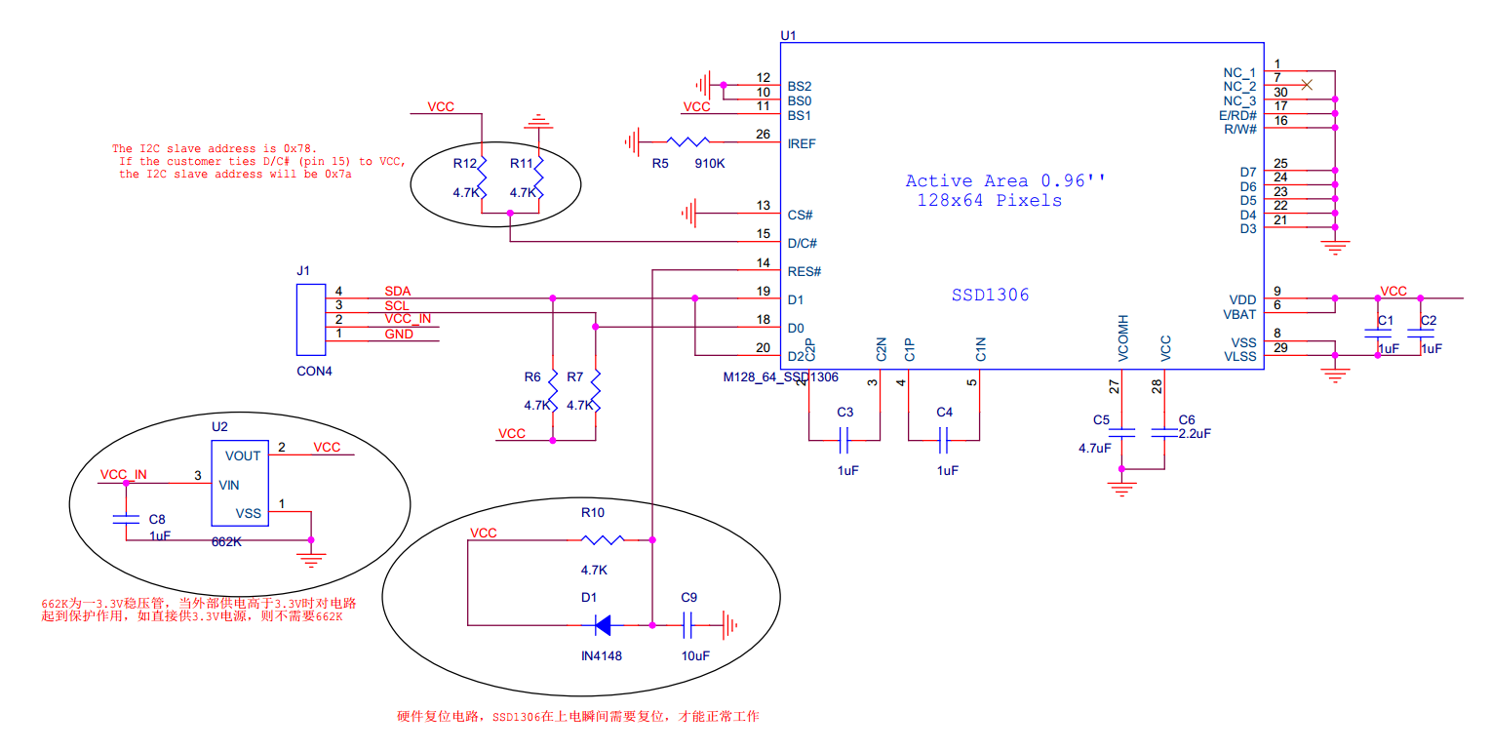
4针脚I2C接口模块原理图

Slide 8
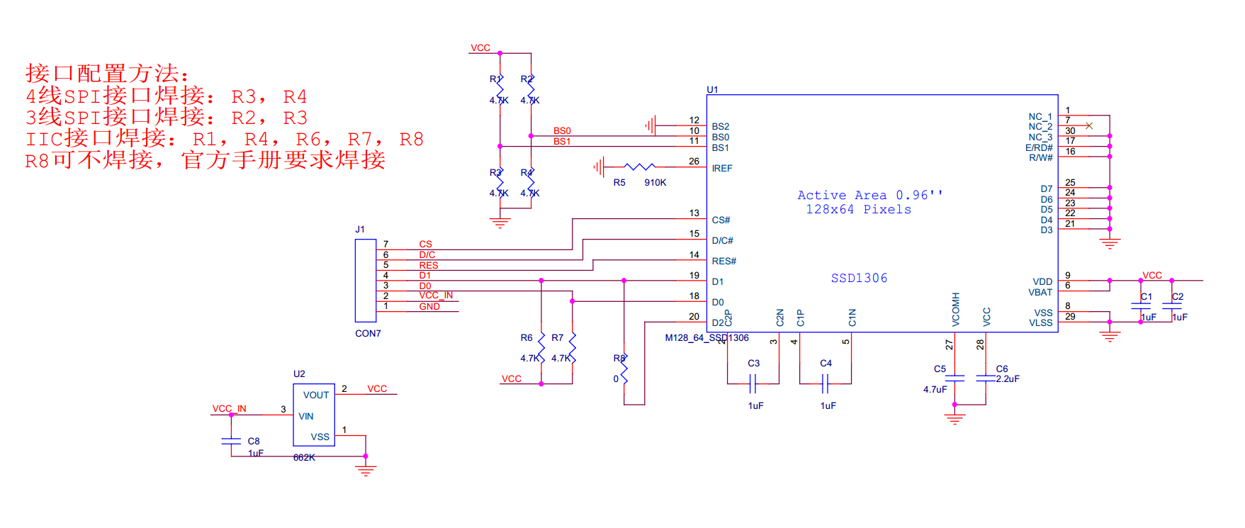
7针脚SPI接口模块原理图

Slide 9
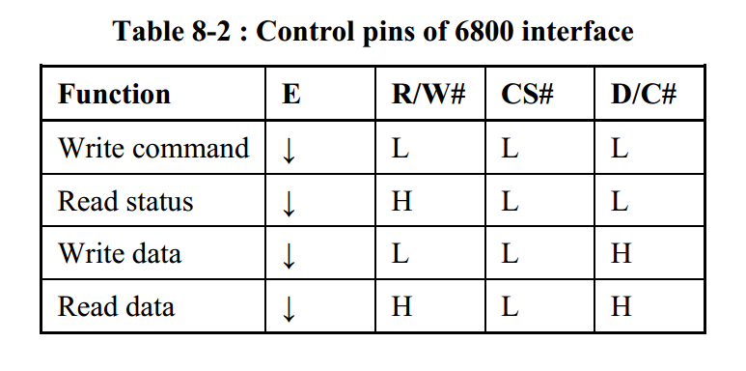
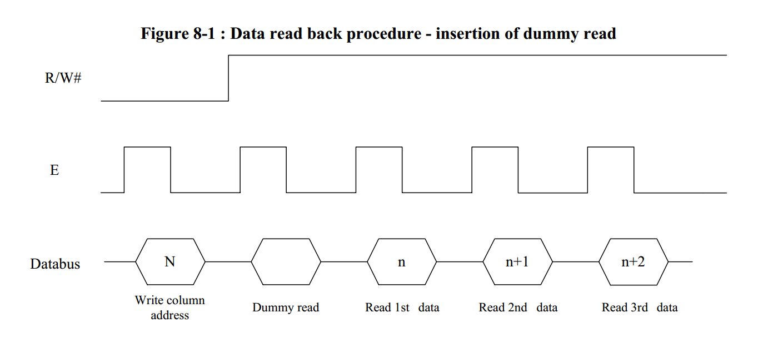
字节传输-6800并口

Slide 10
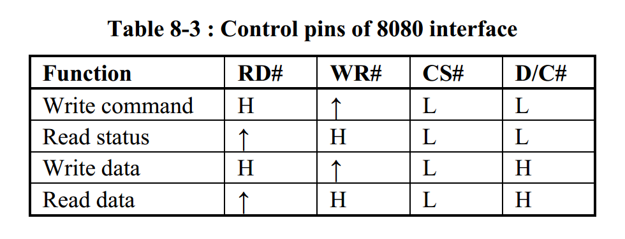
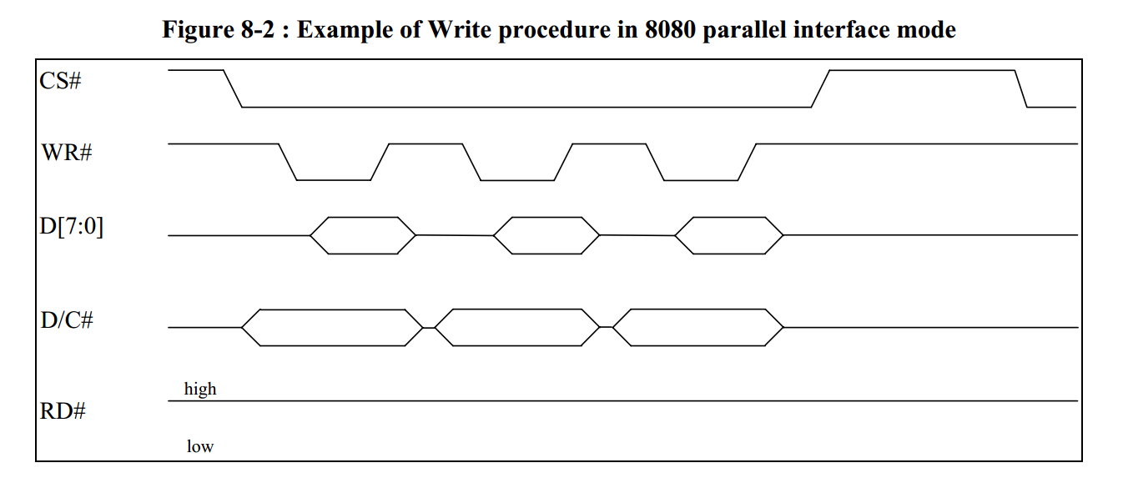
字节传输-8080并口

Slide 11
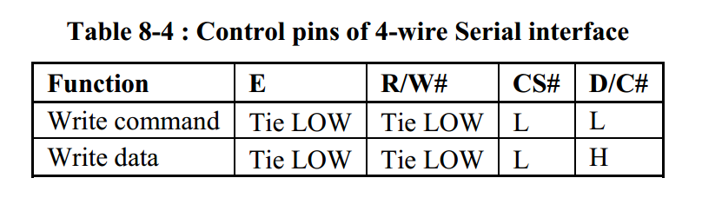
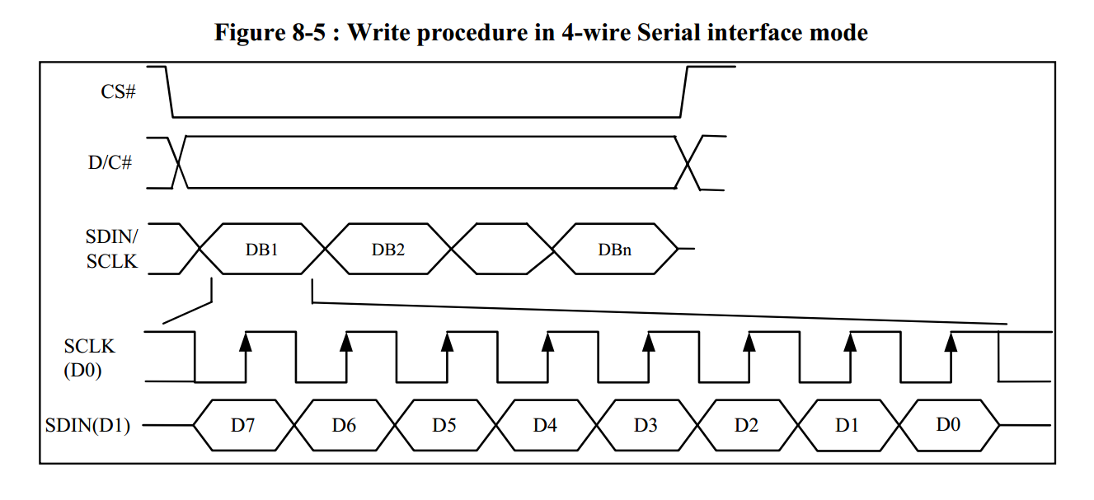
字节传输-4线SPI

Slide 12
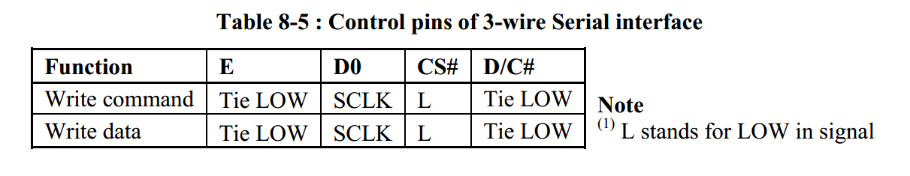
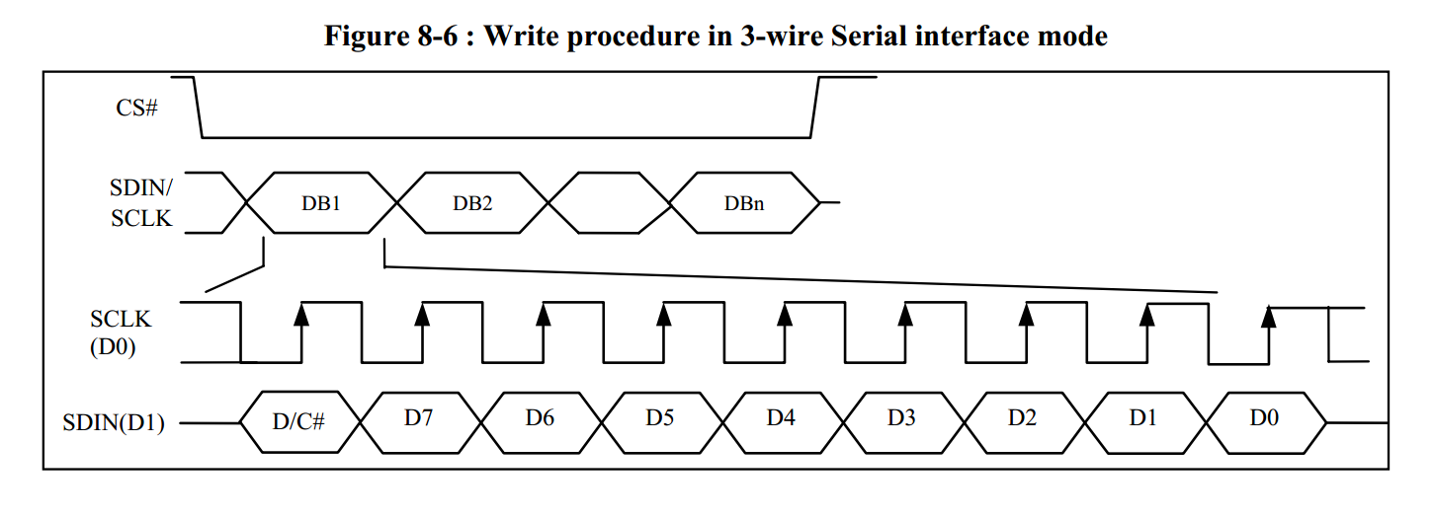
字节传输-3线SPI

Slide 13
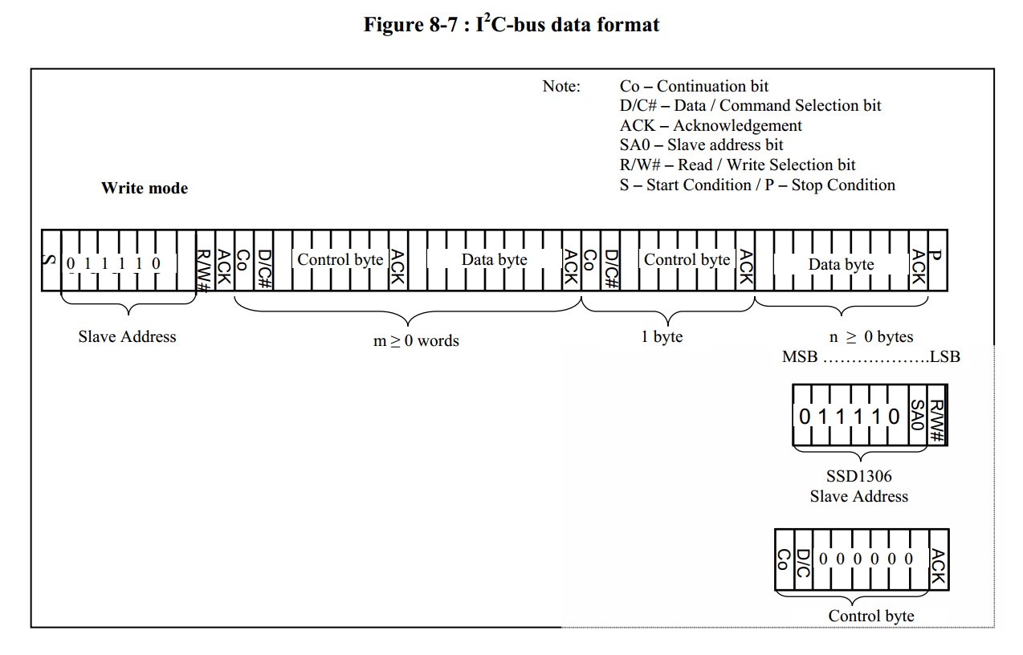
字节传输-I2C

Slide 14
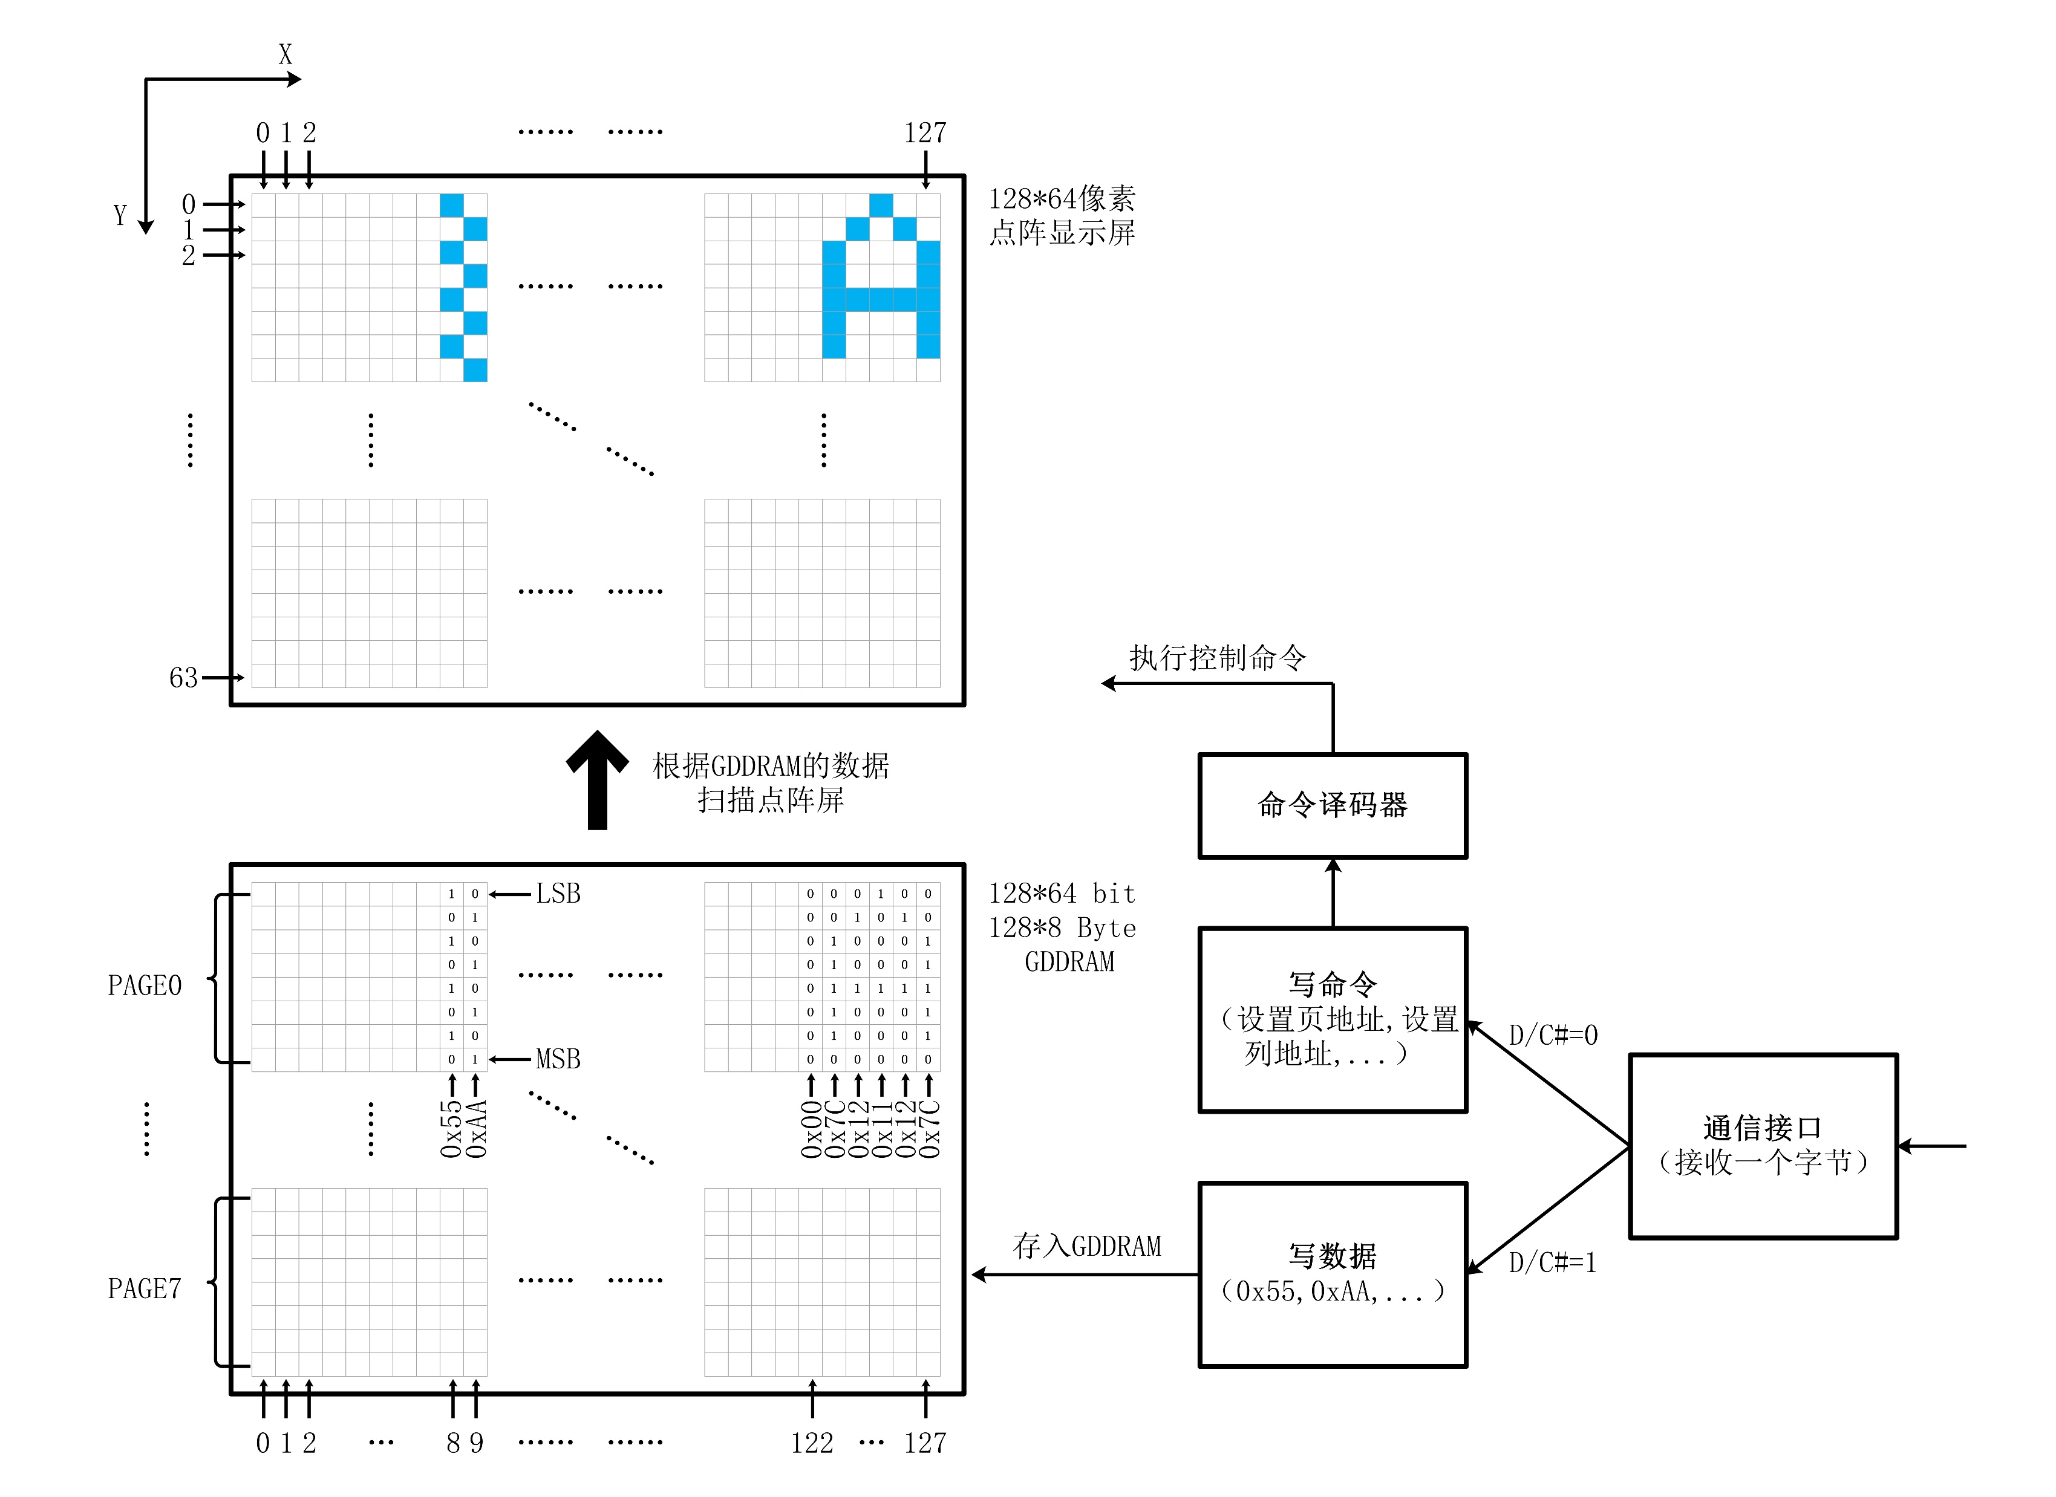
执行逻辑框图

Slide 15
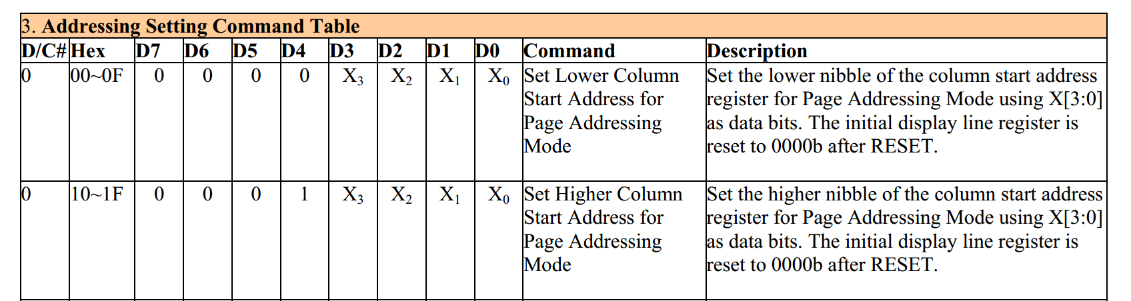
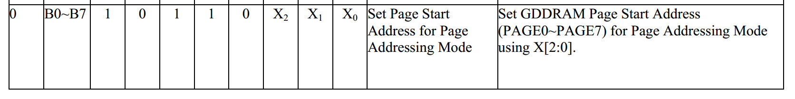
命令表
通过写命令时序传输的字节，作为发送给SSD1306的一个命令
SSD1306查询命令表的定义，执行相应的操作
命令可以由一个字节或者连续的多个字节组成
命令可分为基础命令、滚屏命令、寻址命令、硬件配置命令、时间及驱动命令5大类

Slide 16
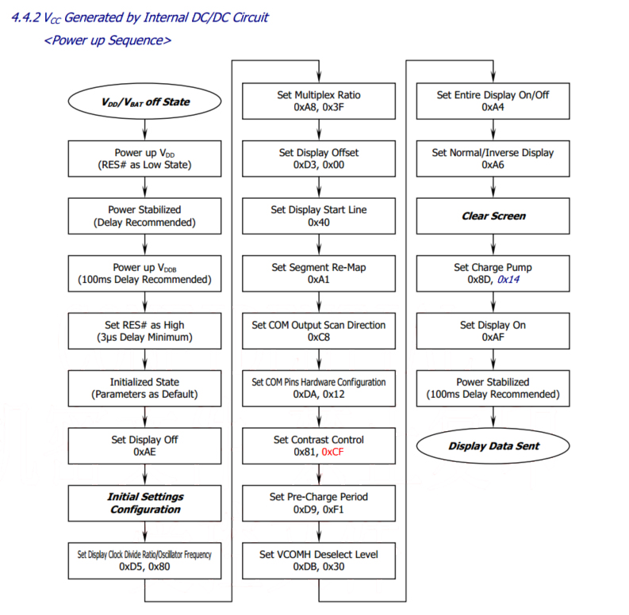
初始化过程（内部提供VCC）

Slide 17
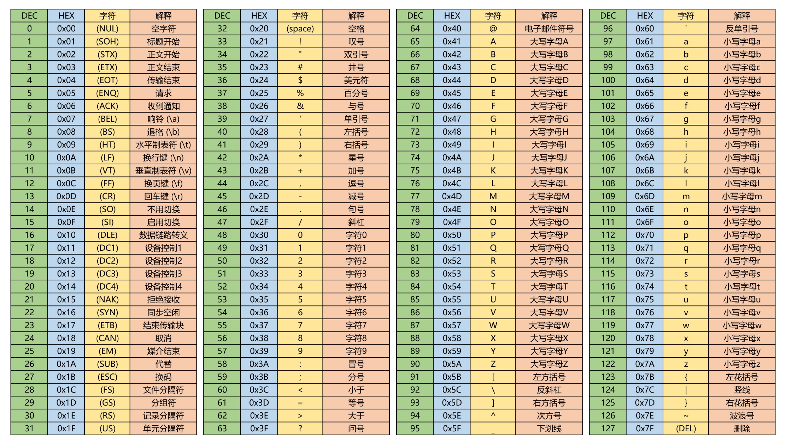
ASCII码
ASCII码是一套数字到字符的映射标准，它规定了用什么数字表示什么字符
例如：char a = ‘#’; 等效于 char a = 0x23;
char a = ‘0’; 等效于 char a = 0x30;
char s[] = “hi”; 等效于 char s[] = {0x68, 0x69, 0x00};

Slide 18
汉字编码
汉字编码是一套数字到汉字的映射标准，它规定了用什么数字表示什么汉字
汉字编码有多种方案，常用的有GB2312/GBK/GB18030和Unicode/UTF-8
GB2312编码下：
char s[] = “好”; 等效于 char s[] = {0xBA, 0xC3, 0x00};
char s[] = “你好”; 等效于 char s[] = {0xC4, 0xE3, 0xBA, 0xC3, 0x00};
UTF-8编码下：
char s[] = “好”; 等效于 char s[] = {0xE5, 0xA5, 0xBD, 0x00};
char s[] = “你好”; 等效于 char s[] = {0xE4, 0xBD, 0xA0,
0xE5, 0xA5, 0xBD, 0x00};
编码查询：https://www.qqxiuzi.cn/bianma/zifuji.php

Slide 19
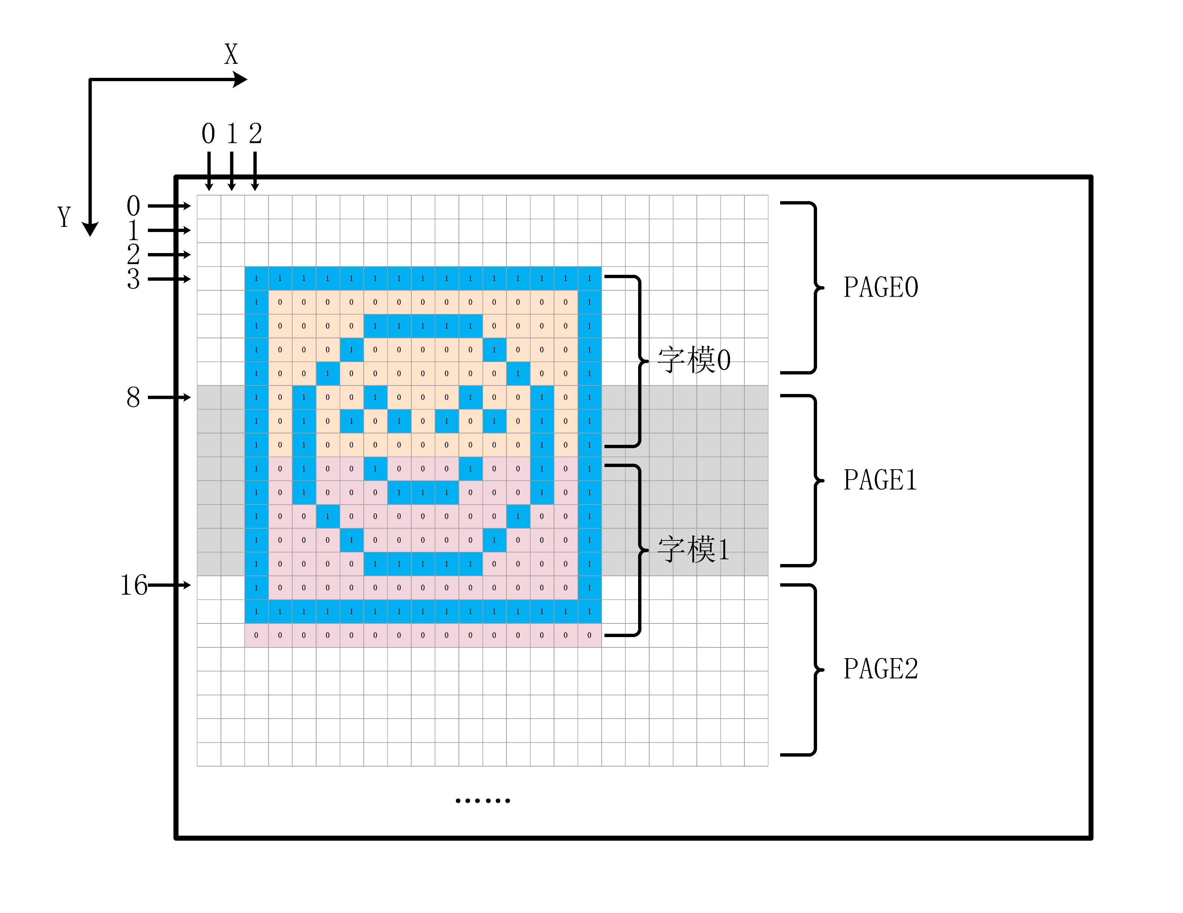
任意位置显示任意尺寸图像
将下述15*15像素的Img图像显示到坐标(2, 3)的位置
uint8_t Img[] = {
0xFF,0x01,0xE1,0x11,0x49,0x25,0x45,0x05,0x45,0x25,0x49,0x11,0xE1,0x01,0xFF,
0x7F,0x40,0x43,0x44,0x48,0x51,0x52,0x52,0x52,0x51,0x48,0x44,0x43,0x40,0x7F};

